Slide 1
Neue energierechtliche Gesetzgebung und Rechtsprechung auf Bundesebene
Jena, 03.12.2019

Slide 2

Kurzprofil BBH
Becker Büttner Held gibt es seit 1991. Bei uns arbeiten Rechtsanwälte, Wirtschaftsprüfer und Steuerberater – sowie Ingenieure, Berater und weitere Experten in unserer BBH Consulting AG. Wir betreuen über 3.000 Mandanten und sind die führende Kanzlei für die Energie- und Infrastruktur-wirtschaft.
BBH ist bekannt als „die“ Stadtwerke-Kanzlei. Wir sind aber auch viel mehr. In Deutschland und auch in Europa. Die dezentralen Versorger, die Industrie, Verkehrsunternehmen, Investoren sowie die Politik, z.B. die Europäische Kommission, die Bundesregierung, die Bundesländer und die öffentlichen Körperschaften, schätzen BBH.
rund 250 Berufsträger, rund 550 Mitarbeiter
Büros in Berlin, München, Köln, Hamburg,
Stuttgart, Erfurt und Brüssel

Slide 3

Dr. Florian Wagner
Dr. Wagner ist als Rechtsanwalt im Energie- und Versorgungsbereich für Stadtwerke, Industrie-unternehmen und die Wohnungswirtschaft tätig.
  Geboren 1978 in Wolfsburg
  Verheiratet, 4 Kinder
  Studium der Rechtswissenschaften an der Freien Universität Berlin
  Referendariat beim Kammergericht Berlin
  (Station u. a. in der Kartellrechtsabteilung einer führenden internationalen Anwaltssozietät)
  Promotion zum Dr. jur. an der Freien Universität Berlin
  Seit 2010 Rechtsanwalt bei BBH
  Umfassende Vortrags- und Publikationstätigkeit
Rechtsanwalt · Partner Counsel
99084 Erfurt · Regierungsstr. 64 · Tel +49 (0)361 644 168-225· florian.wagner@bbh-online.de

Slide 4
Agenda
Redispatch 2.0
Update Drittmengenabgrenzung
Update Netzentgelte in besonderen Anschlusskonstellationen
Neues zur Bilanzierung/Regelenergie
Klimapaket/Kohleausstieg

Slide 5
Agenda
Redispatch 2.0
Update Drittmengenabgrenzung
Update Netzentgelte in besonderen Anschlusskonstellationen
Neues zur Bilanzierung/Regelenergie
Klimapaket/Kohleausstieg

Slide 6
Hintergrund
Gutachten von Consentec, Ecofys und BBH für das BMWi von Anfang Juni 2018 zur Reform der Regeln zu Systemstabilität im Netz
Umsetzung der Vorschläge sowie weiterer Änderungen zunächst in Energiesammelgesetz (EnSaG) geplant
Dann Verschiebung in Netzausbaubeschleunigungsgesetz (NABEG)
  04.04.2019: Beschluss im Bundestag
  12.04.2019: Beschluss Bundesrat (kein Einspruch)
  Inkrafttreten zeitnah erwartet

Slide 7
Wesentliche Inhalte
Regeln zum Einspeisemanagement im EEG (§§ 14, 15) werden gestrichen und modifiziert in das EnWG (§§ 13 ff.) überführt
Novellierung der Regelungen in §§ 13 ff. EnWG
(Moderate) Relativierung des Einspeisevorrangs für EE und KWK
Geltung der Regeln ab 01.10.2021! (ursprünglich geplant ab 01.10.2020!)
  Gesetzesbegründung: „Die Konsultation in der Branche hat ergeben, dass die Umsetzung des neuen Rechtsrahmens deutlich mehr Zeit in Anspruch nimmt als bisher angenommen.“

Slide 8
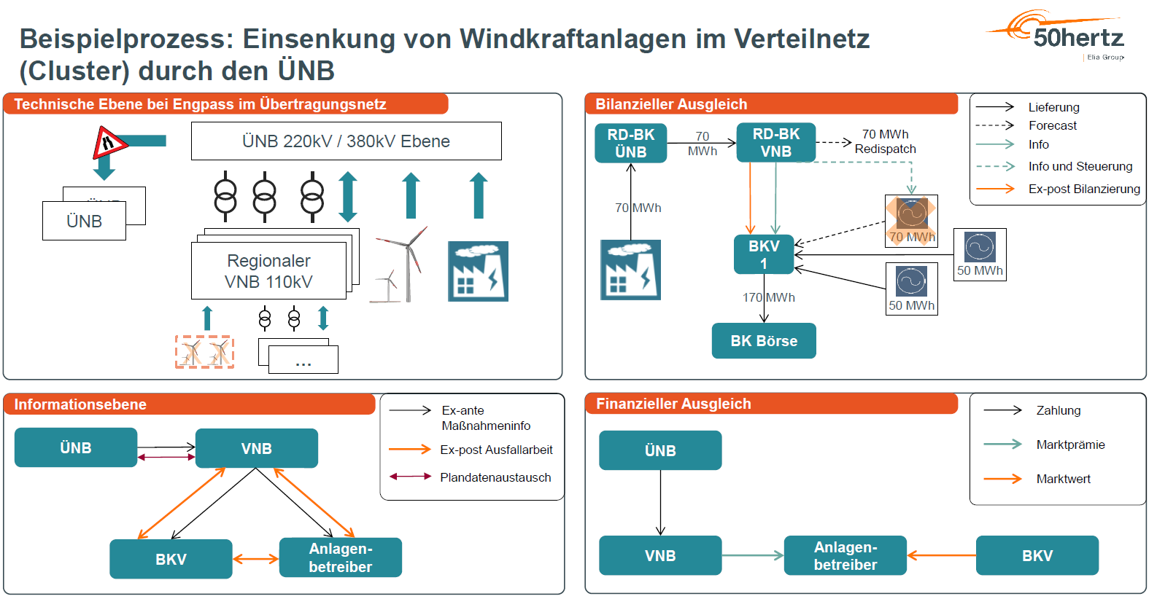
Worum geht es?
Quelle: 50Hertz

Slide 9
Pflicht zur Duldung von Regelungsmaßnahmen
Betroffene Anlagen:
  Alle Erzeugungsanlagen und Speicheranlagen ab 100 kW
  Alle Anlagen, die durch Netzbetreiber jederzeit fernsteuerbar sind
    Insbesondere PV-Anlagen unter 100 kW, die mit Einrichtungen nach
    § 9 EEG ausgestattet sind – diese sind aber nachrangig einzubeziehen
  Auch Anlagen, die nicht in ein Energieversorgungsnetz sondern z. B. in eine Kundenanlage einspeisen
Grundsätzlich soll bei strom- und spannungsbedingten Anpassungen von mehreren möglichen die insgesamt kostengünstigste Maßnahme ausgewählt werden
  Kosten auf beiden Seiten des Engpasses sollen berücksichtigt werden

Slide 10
Entschädigungsregelung
Einheitliche Entschädigung für Zwangsmaßnahmen gegenüber EE-/KWK-Anlagen und gegenüber konventionellen Anlagen in § 13a EnWG
Regelung zu Entschädigung im Einspeisemanagement entfällt, aber im Wesentlichen Beibehaltung der Grundsätze der Entschädigung für Einspeisemanagement
Bilanzkreisverantwortlicher (BKV) hat außerdem Anspruch auf bilanziellen Ausgleich für Abregelung
Umfangreiche Informationspflichten der ÜNB und der Netzbetreiber, die Anlagen abregeln, gegenüber BKV und Anlagenbetreiber zur Abwicklung des bilanziellen Ausgleichs

Slide 11
Agenda
Redispatch 2.0
Update Drittmengenabgrenzung
Update Netzentgelte in besonderen Anschlusskonstellationen
Neues zur Bilanzierung/Regelenergie
Klimapaket/Kohleausstieg

Slide 12
Regelungsübersicht §§ 62a, 62b, 104 EEG
§ 62 a
§ 62 b
§ 104
Zuordnung Stromverbräuche:
Drittverbräuche können dem eigenen Verbrauch zugerechnet werden wenn,
geringfügig,
keine gesonderte Abrechnung,
auf dem Betriebsgelände,
gegenseitige Leistungserbringung
„De-Minimis-Regelung“
Abs. 1: Grundsätzliche Pflicht zur Messung:
S. 1: Strommengen mit voller oder anteiliger Umlagebelastung müssen mess- u. eichrechtskonform erfasst werden.
S. 2: Sofern für Strommengen nur eine anteilige oder keine EEG-Umlage zu zahlen ist […], sind diese Strommengen […] durch mess- und eichrechtskonforme Messeinrichtungen abzugrenzen.
Abs. 10: Übergangsvorschrift für den Zeitraum 2018 und 2019 und 2020:
Schätzung möglich, wenn ab 2021 gemessen wird
Abs. 2: Keine Abgrenzung,
Nr.1: wenn höchster Umlagesatz auf Gesamtmenge („Schlechterstellung“)
Nr.2: Messung techn. unmöglich oder mit unvertretbarem Aufwand und nicht wirtschaftlich zumutbar („Schätzung“)
Abs. 3: Schätzvorgaben:
S. 2: sachgerechte und nachvollziehbare Weise
S. 3: Sicherstellung, dass nicht weniger Umlage, als bei Messung; Schätzmethode z.B. „worst-case-Methode“
Abs. 11: Übergangsvorschrift für den Zeitraum vor 2018:
Leistungsverweigerungsrecht, wenn nicht gemessen, aber sachgerecht geschätzt wurde
Abs. 5: Zeitgleichheit bei Eigenversorgung:
S.2: Messung nicht erforderlich, wenn „anderweitig“ ¼-Zeitgleichheit sichergestellt werden kann (z.B. „gewillkürte Nachrangregelung“)

Slide 13

BNetzA–Hinweis (Konsultationsfassung)
Veröffentlichung 09.07.2019
Frist für Stellungnahmen am 15.09.2019
abgelaufen
BNetzA-Workshop am 05.12.2019 in Bonn

Slide 14
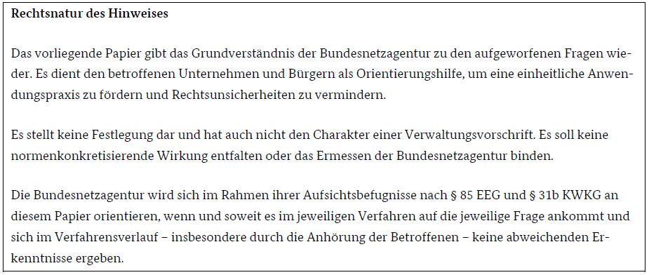
Rechtsqualität eines (finalen) Hinweisblatts
ABER Bezugnahme Gesetzgeber auf Ausführungen BNetzA i. R. d. Begründung zum „Energiesammelgesetz““ (BT-Drs. 19/5523)

Slide 15
Vor dem Workshop
35 Stellungnahmen abrufbar unter:
  Stellungnahmen zum Entwurf des Hinweises zum Messen und Schätzen (zip / 15 MB)
Nach Anhörung finaler Leitfaden im I. Quartal 2020 zu erwarten
Voraussichtlich („Berliner Flurfunk“) noch Anpassung EEG-Regelungen (§§ 62a,b; 104 Abs. 10, 11)
Gesetzliche Übergangsfrist endet am 31.12.2020

Slide 16
Zentrale Forderungen an BNetzA
Forderung 1: Belastbare Rechtssicherheit für Vergangenheit (Vermeidung von Rückwirkungsstreitigkeiten)
Forderung 2: Wahlrecht zwischen (1) Messen und Schätzen oder (2) „angemessener“ Pauschalierung
Forderung 3: Praxisorientierte Klarstellung des Betreiberbegriffes für 1. Stromerzeugungsanlage und 2. Stromverbrauchseinrichtung:
  Maßstab „überwiegendes wirtschaftliches Risiko“
  Nicht kumulativ Sachherrschaft + Nutzerstellung + wirtschaftliches Risiko
Forderung 4: Allgemeinere Bagatellregelung ohne „detaillierte Zufallsaufzählung“

Slide 17
Backup: Typisierende Beispiele von Verbrauchs-geräten nach BNetzA
geringfügiger Verbrauch
nicht geringfügiger Verbrauch
Büroübliche Standardgeräte wie Arbeitsplatzrechner, Drucker, Laptops, Handys, Beamer und Dokumentenschredder
Haushaltsübliche Wasserkocher, Kaffeemaschinen und Mikrowellengeräte
Ventilatoren und Radios
Alarmanlagen, Brandmelder, Überwachungskameras
Beleuchtete Hinweisschilder und Reklametafeln im Innenbereich
Büro- und haushaltsübliche WLAN-Router und Repeater zur Signalverstärkung
Gewerbliche und industrielle Maschinen und Geräte (z. B. Tisch-Kreissägen, Drehmaschinen, Fräsen)
Industriestaubsauger und Reinigungsgeräte wie Dampfreiniger etc. z. B. in der Lebensmittelindustrie
Besonders leistungsstarke WLAN-Router
Büroübliche Arbeitsplatzrechner, die zu einem „Großrechner“ verschaltet sind
Gewerbeübliche Getränkeautomaten
und Gastronomie-Kaffee-Maschinen
Bautrockner

Slide 18
Agenda
Redispatch 2.0
Update Drittmengenabgrenzung
Update Netzentgelte in besonderen Anschlusskonstellationen
Neues zur Bilanzierung/Regelenergie
Klimapaket/Kohleausstieg

Slide 19
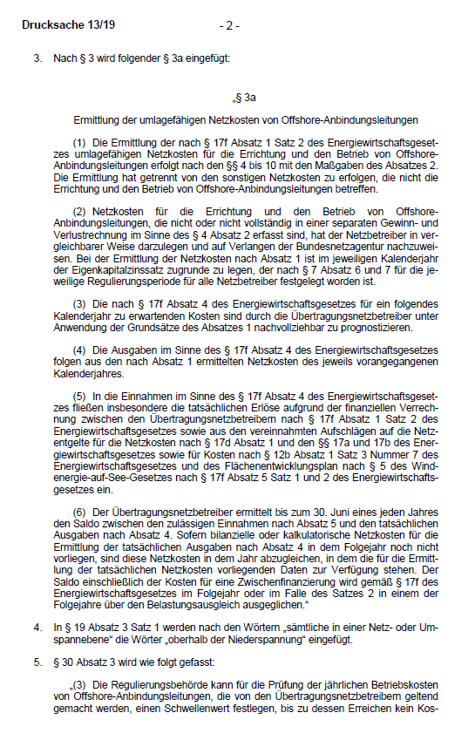
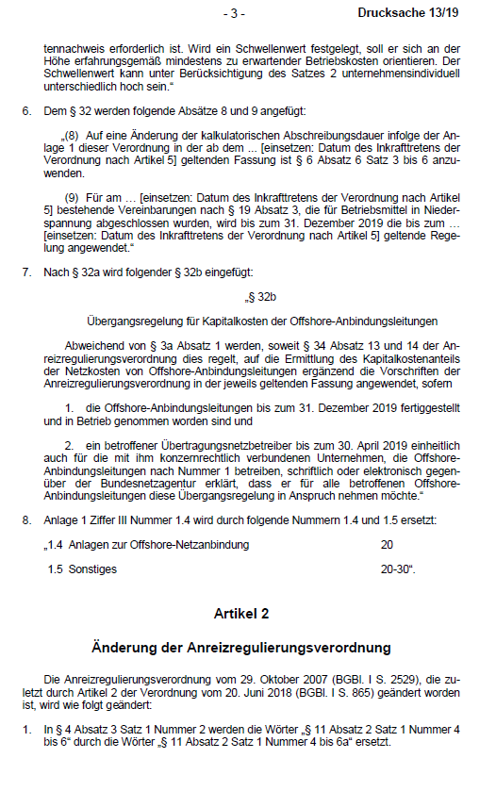
Änderung § 19 Abs. 3 StromNEV Regierungsbeschluss
„In § 19 Absatz 3 Satz 1 werden nach den Wörtern „sämtliche in einer Netz- oder Umspannebene“ die Wörter „oberhalb der Niederspannung“ (anders Ausschussempfehlung BRat: „oberhalb US MS/NS“!) eingefügt.“
„(9) Für am … [einsetzen: Datum des Inkrafttretens der Verordnung nach Artikel 5] bestehende Vereinbarungen nach § 19 Absatz 3, die für Betriebsmittel in Niederspannung abgeschlossen wurden, wird bis zum 31. Dezember 2019 die bis zum … [einsetzen: Datum des Inkrafttretens der Verordnung nach Artikel 5] geltende Regelung angewendet.“

Slide 20
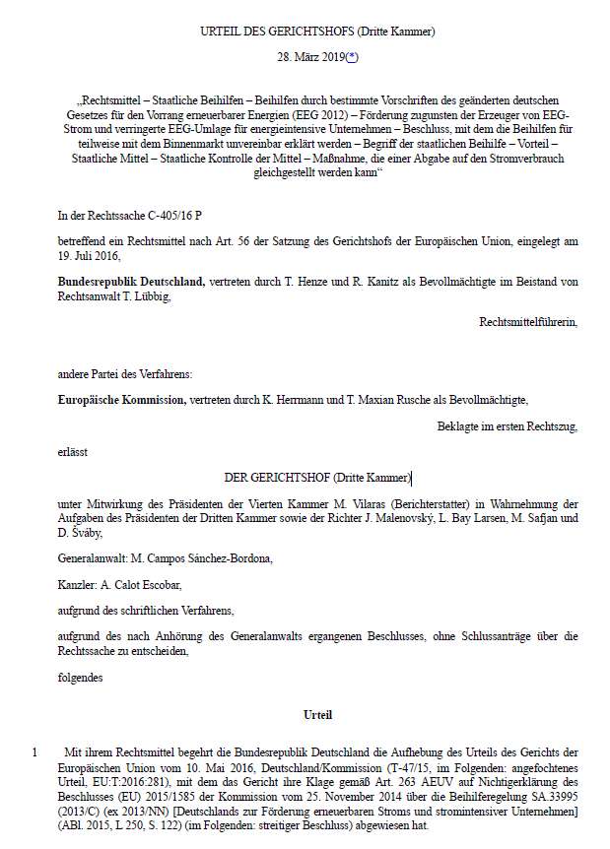
Entscheidung des EuGH zum EEG 2012
(Urt. v. 28.03.2019, Az. C-405/16 P)
„Das Gericht hat aber weder dargetan, dass der Staat eine Verfügungsgewalt über die mit der EEG-Umlage erwirtschafteten Gelder hatte, noch auch nur, dass er eine staatliche Kontrolle über die mit der Verwaltung dieser Gelder betrauten ÜNB ausübte.“
„Demzufolge ließen auch die vom Gericht in Rn. 127 des angefochtenen Urteils angeführten weiteren Gesichtspunkte nicht den Schluss zu, dass die mit der EEG-Umlage erwirtschafteten Gelder staatliche Mittel darstellten.“

Slide 21
Auswirkungen
Wohl übertragbar von EEG 2012 auf EEG 2014 und EEG 2017 sowie KWKG und §-19-StromNEV-Umlage
Aber keine Auswirkungen auf Wirksamkeit der Gesetze in der Vergangenheit, da Gesetzgebungsverfahren ordnungsgemäß durchgeführt
Zukünftig bei Fördermechanismen in EEG, KWKG etc. mehr Gestaltungsspielraum des nationalen Gesetzgebers

Slide 22
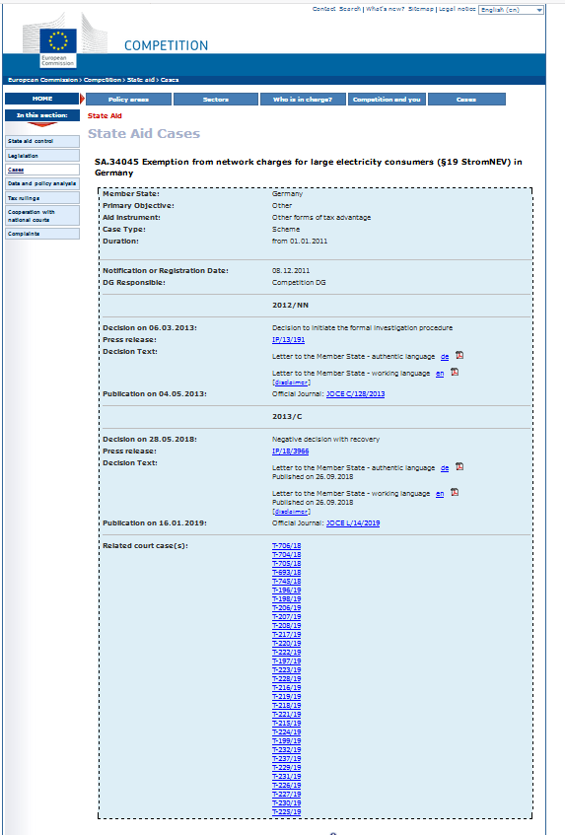
„Rückenwind“ für Nichtigkeitsklagen gegen Beschluss EU-KOM Netzentgeltbefreiung 2012 und 2013
37 Klagen bei EuG
Musterverfahren, Aussetzung im Übrigen
Gegenerwiderung KOM liegt vor
D (BMWi) = Streithelfer Kläger
Mündliche Verhandlung voraussichtlich Q1 2020

Slide 23
Agenda
Redispatch 2.0
Update Drittmengenabgrenzung
Update Netzentgelte in besonderen Anschlusskonstellationen
Neues zur Bilanzierung/Regelenergie
Klimapaket/Kohleausstieg

Slide 24
Neuer Bilanzkreisvertrag ab Juni 2020 (1)
Einführung Pflicht zur Meldung von Deklarationswerten; Limitierung der Anpassung (Ziffern 5.4/5.5 i. V. m. Anlage 1.1)
  Absicherung durch Meldung hoher Deklarationswerte?
  Problematisch, wenn Abforderung Sicherheitsleistung?
Sicherheitsleistung
  Anforderung bei Vertragsschluss möglich; Problem für Newcomer
  Problematik „Übersicherung“ bei regelzonenübergreifenden Geschäften?

Slide 25
Neuer Bilanzkreisvertrag ab Juni 2020 (2)
Außerordentliche Kündigung
  Einführung Abmahnung als milderes Mittel
  Problem: 3. Situation, die zur Abmahnung taugen würde, löst Kündigungsrecht ÜNB aus
  Abmahnung zulässig bei Verstoß gegen „wesentliche“ Vertragspflichten (alle Pflichten = wesentlich!)
Fahrplanmanagement
  Day-After: Verkürzung Frist auf 16:00 Uhr nächster Kalendertag; wenn kein Werktag, dann höchstens 3 Kalendertage
  Einführung Urgent Call-Option und Möglichkeit Test Urgent Call (2 Mal pro Jahr)

Slide 26
Bilanzkreistreue/Regelenergie-Vermarktung
Drei Maßnahmen geplant
  Ausgeglichenheit der Bilanzkreise 15min vor Erfüllung
  Änderung Berechnung reBAP
  Übermittlung RLM-Messwerte an ÜNB (MaLo-scharf)
Aufhebung Festlegung Mischpreisverfahren bei der Regelenergievermarktung
  Ursprünglich: Reines Leistungspreissystem
  Dann: Einführung Mischpreisverfahren unter Einbeziehung gebotener Arbeitswerte
  OLG Düsseldorf kippt Mischpreisverfahren

Slide 27
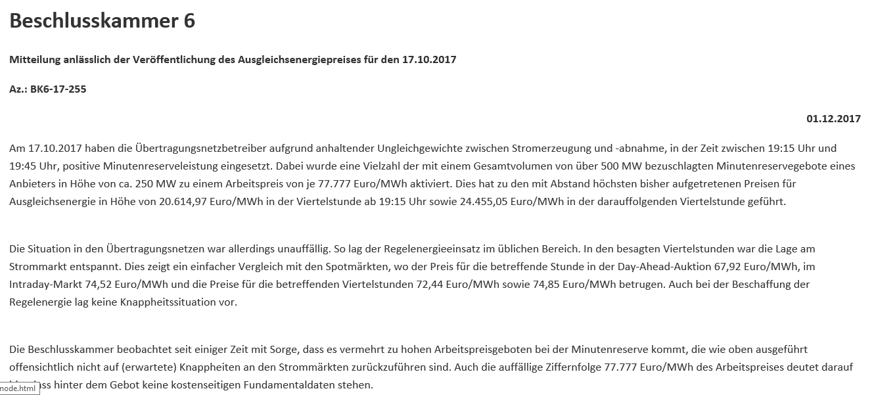
Wirtschaftliche Gefahren durch extreme Ausgleichsenergiepreise
„...Minutenreservegebote eines Anbieters in Höhe von ca. 250 MW zu einem Arbeitspreis von je 77.777 Euro/MWh aktiviert... “
[Screenshot Mitteilung BNetzA mit Sprechblasen]
„...mit Abstand höchsten...Preisen für Ausgleichsenergie...20.614,97Euro/MWh...
24.455,05 Euro/MWh.“
„...bei der Beschaffung der Regelenergie lag keine Knappheitssituation vor.“

Slide 28
Modalitäten für Regelreserveanbieter (MfRRA) ab 01.06.2020
Nationaler Regelarbeitsmarkt für Sekundärregelleistung und Minutenreserve
  Entkopplung Regelleistung und Regelarbeit – getrennte Märkte; Freisetzung nicht bezuschlagter Gebote für Intraday-Handel
Preisbegrenzung Gebot auf 5 Vorkommastellen
  Ziel: Ausgleich Risiken für Marktteilnehmer und freie Preisbildung; bei Ausfall des RA-Markts: Vergütung nach Ersatzarbeitspreis
  Konsequenz: Extreme Ausgleichsenergiepreise werden sich wohl häufen
Relevant für Differenz-/Vertriebsbilanzkreise (Ausgleichsenergiepreis!)

Slide 29
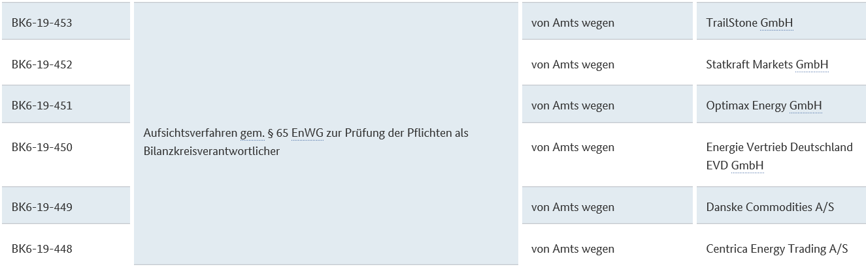
Aufsichtsverfahren wg. signifikanter Unterdeckungen im Juni 2019

Slide 30
Agenda
Redispatch 2.0
Update Drittmengenabgrenzung
Update Netzentgelte in besonderen Anschlusskonstellationen
Neues zur Bilanzierung/Regelenergie
Klimapaket/Kohleausstieg

Slide 31
Ergebnisse des Klimakabinetts -
Maßnahme 1: CO2-Bepreisung (1)
Gesetz über einen nationalen Zertifikatehandel für Brennstoffemissionen (Brennstoffemissionshandelsgesetz - BEHG)
  BuRa zugeleitet (BR-Drs. 533/19)
  Empfehlungsschreiben der Ausschüsse Umwelt, Finanzen und Wirtschaft für BR uneins
  Am 8.11.2019 von BTag beschlossen
Ab 2021 – Einführung nationaler Emissionshandel – Festpreissystem § 10
Für Non-ETS-Bereich (d.h. < 20 MW Feuerungswärmeleistung)
Einstiegspreis bei 10 €/t CO2, jährlicher Anstieg bis 2025: 35 €/t CO2
  2026: Auktionierung Zertifikate in Preiskorridor zw. 35 €/t CO2 bis 60 €/t CO2
  2025: Prüfung Notwendigkeit Mindest-/Höchstpreises ab 2027
Unzulässige verdeckte Besteuerung? (Finanzverfassungsrecht)

Slide 32
Ergebnisse des Klimakabinetts -
Maßnahme 1: CO2-Bepreisung (2)
Für Verbrennung fossiler Brennstoffe in Wärmeerzeugung und Verkehr (§ 2)
  Verkauf Zertifikate an Unternehmen, die Heiz- oder Kraftstoffe in Verkehr bringen
  Anknüpfungspunkt = Entstehen Energiesteuer nach Energiesteuergesetzes oder Befreiung i.S.v. § 37 Energiesteuergesetz
Jährliche Emissionsmenge per Rechtsverordnung festgesetzt (§ 4)
Vermeidung von Doppelbelastungen (EU-Emissionshandel), RVO zum 31.12.2020 mit betroffenen Brennstoffen (§ 7)
Abgabe Zertifikate bis 31.08. Folgejahr (§ 8)
Bußgelder bis 50.000 €, teilweise sogar bis 500.000 € (§ 22)

Slide 33
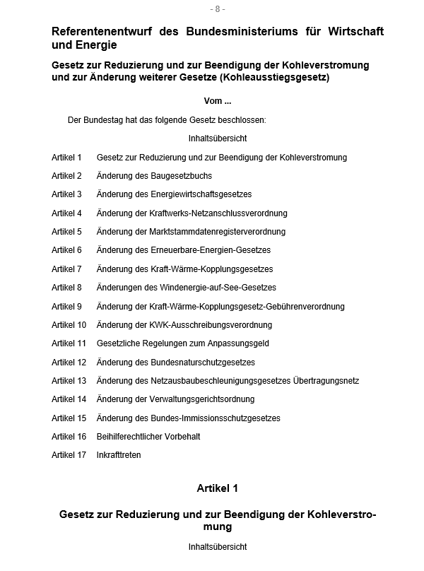
Gesetz zur Reduzierung und zur Beendigung der Kohleverstromung und zur Änderung weiterer Gesetze
„Artikel 3 Änderung des Energiewirtschaftsgesetzes“
„Artikel 4 Änderung der Kraftwerks-Netzanschlussverordnung“
„Artikel 6 Änderung des Erneuerbare-Energie-Gesetzes“

Slide 34
Wichtige Neuerungen neben Kohleausstieg, KWK-Förderung, Abstandsflächen Windenergie, Aufhebung Förderdeckel Solaranlagen
Netzausbauzuschuss als „BKZ für Einspeiser“, § 17 Abs. 4 EnWG n.F. [Umsetzung durch RVO erforderlich]
Zuschuss zu Kosten Übertragungsnetze ab 2023, § 24a EnWG n.F. [„Wie“ offen; Beihilfenvorbehalt]
Monitoring Versorgungssicherheit § 51 EnWG n.F. bei BNetzA [neue Abfragen zu erwarten]
Umsetzung europäische Krisenvorsorge Verordnung Strom § 54b EnWG n.F. [nur Zuständigkeitsregelung]
Entlastung energieintensiver Stromverbraucher ab 2023, § 31 Abs. 5 KohleausstiegsG [Details in künftiger Förderrichtlinie; nur wenn § 24a EnWG nicht ausreichend als Entlastung]

Slide 35
Dr. Florian Wagner, BBH Erfurt
Tel +49 (0)361 644 168 -225
florian.wagner@bbh-online.de
www.bbh-online.de

